Slide 1
字符串基础
如果觉得太基础可以先看后面的ppt

Slide 2
目录
什么是字符串
最小表示法
kmp
exkmp
AC自动机
后缀数组
manacher

Slide 3

字符串
字符串:由若干个字符按顺序拼接而成的序列
s[1..n]:长度为n的字符串s
s[i]:字符串s的第i个字符
字符集Σ:包含s中出现的所有字符(通常为大/小写字母)
s[l..r]:s的某个子串 特殊地,s本身与空串也为s的子串
prefix[i]=s[1..i],即s的第i个前缀
lcp(s1,s2):s1与s2的最长公共前缀
lcs(s1,s2):s1与s2的最长公共后缀
suffix[i]=s[i..n],即s的第i个后缀
字符串的大小比较一般按照字典序,即从第一位至最后一位按位比较,若长度不同则在较短的字符串后补上足够的空字符.(空字符被认为比任何字符都要小)
比如”abc”>”ab”,”abc”<“ac”
若存在小于等于n的正整数k满足 $∀i∈\left[1,n−k\right]∩Z$,有s[i]=s[i+k],则称k为s的一个周期
比如3是”abcabcab”的一个周期,2是”aaa”的一个周期,1是其最小周期

Slide 4
最小表示
操作:把字符串s的第一个字符移动至其末尾
如果字符串A可以通过至少0次上述操作变为字符串B,那么字符串A与B循环同构
比如”abbb”,”babb”,”bbab”,”bbba”循环同构
再比如”abcd”,”bcda”,”cdab”,”dabc”也循环同构
特殊地,”abc”与”abc”循环同构
循环移位的最小表示:寻找与所有s循环同构的串中字典序最小的串
比如找”abcab”的最小表示
首先列出与其同构的串:”abcab”,”bcaba”,”cabab”,”ababc”,”babca”
其中最小的串为”ababc”,即为最小表示

Slide 5
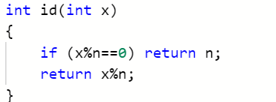

最小表示
首先考虑暴力
枚举所有起始位置暴力比较,更新最小表示的起始位置(左端点)
成功得到一个$O(n^{2})$的优秀算法
考虑优化,对暴力过程进行改进
重新分析暴力过程
for i = 1 ~ len
for k = 1 ~ len
当s[id(i+k-1)]!=s[id(mnid+k-1)]时退出
此时k为len+1或第一位不同的位置
若为len+1则不更新,否则
{
若s[id(i+k-1)]<s[id(mnid+k-1)]则更新mnid为i,否则也不更新
}

Slide 6
最小表示
比较的次数太多了
分析比较过程
发现s[i .. i + k - 1)=s[mnid .. mnid + k – 1)
若s[i+k-1]<s[mnid+k-1] ,那么从mnid到mnid+k-1都不会是最小表示的左端点
若s[i+k-1]>s[mnid+k-1] ,那么从i到i+k-1都不会是最小表示的左端点
所以被排除的那些部分就都不用枚举了,它们有更优秀的替代,直接跳过即可
当s[i+k-1]<s[mnid+k-1]时跳到mnid+k,当s[i+k-1]>s[mnid+k-1]时跳到i+k
若k=n+1,即第i位的表示与第mnid位的表示相同,那么目前的mnid就是最终的答案
因为有了周期L=i - mnid,枚举j就相当于枚举j+L,而我们已经把mnid~i都枚举了一遍,相当于将所有位置都枚举完了

Slide 7
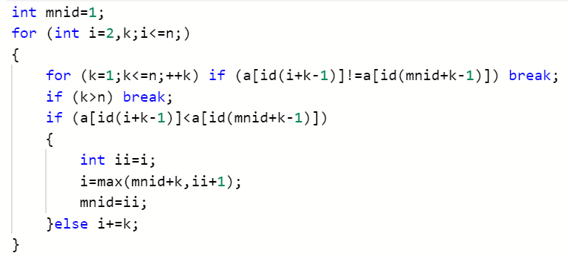
最小表示
时间复杂度O(n)
如果对具体的证明感兴趣可以自行搜索

Slide 8
kmp算法
border:如果字符串S的某个前缀与其某个后缀相同,那么这个前缀/后缀就是S的一个border
kmp可以O(n)求出一个字符串所有前缀的最长border长度
给出两个字符串S1,S2,求S1在S2中出现的次数
用求出的border匹配即可
相信大家都会..
就不讲了吧......

Slide 9
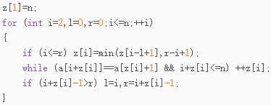
exkmp(Z算法)
给出字符串S
z[i]=S与suffix(i)的最长公共前缀长度
求z[1]..z[n]
假设z[1]..z[i-1]已求出,且r=max{j+z[j]-1},l=那时的j
若i<=r,显然s[i..r]=s[i-l+1..r-l+1],可以从min(z[i-l+1],r-i+1)开始接着匹配
若i>r,直接暴力匹配
求出z[i]之后更新(l,r)
时空复杂度O(n)
给出S1,S2
求lcp(suffix(S1,i),S2)
将S1接到S2后面中间加个分隔符再求z[i]就好了
或者像求z一样直接匹配也是可以的

Slide 10
AC自动机
给出n个字符串S1..Sn,与文本串T
求Si在T中出现的次数
相信大家都会Trie树
思路是建出S1..Sn的Trie树,然后用T在Trie树上匹配
比如目前匹配到节点x,T的下一个字符是ch
如果节点x确实存在转移ch,那么直接转移,否则失去匹配
求失配指针fail,fail[x]指向树中最深的与suf[x]相等的节点
[例子.jpg]

Slide 11
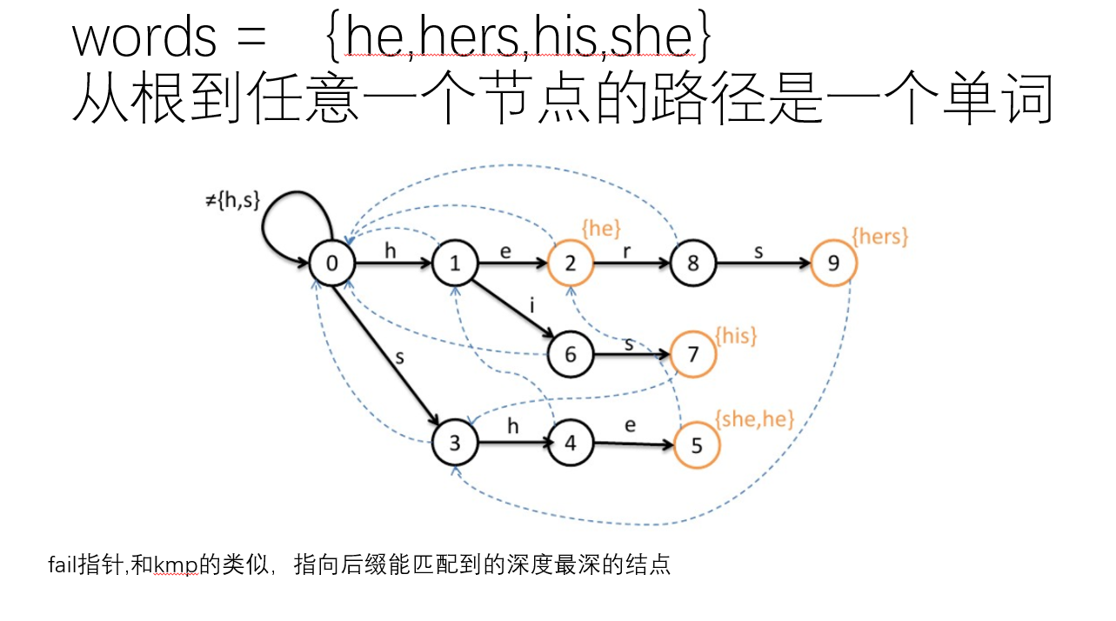
AC自动机

Slide 12
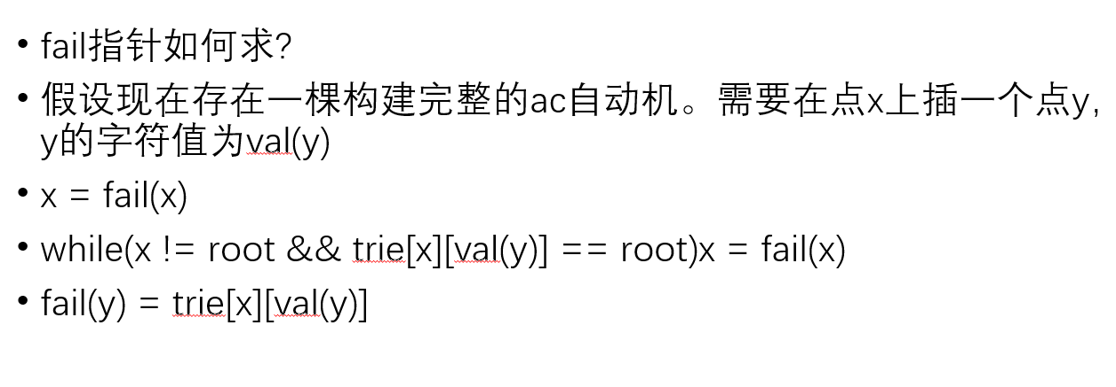
Trie图优化
我们可以先这样考虑，f(x,val(y))表示x对于val(y)的fail指针,如果trie[x][val(y)] == root,就会递归到f(fail(x),val(y))，可以记忆化，每个状态只到达一次。
大概是如果x不存在转移ch,在跳fail的时候可以把最终结果记录一下,第二次访问就可以直接拿来用了
由于fail(x)一定是指向深度比x低的结点，所以可以不用递归，直接bfs就可以求fail了。
以上来自zej学长的ppt,他把ppt发到群里记忆化了一下,就直接拿来用了

Slide 13
后缀数组(倍增)
将第i个后缀记作suf[i]
rank[i]:suf[i]的名次
sa[i]:排名为i的后缀的是哪个(第i名是谁)
height[i]:排名为i的后缀与排名为i-1的后缀的最长公共前缀长度
(排完序后相邻串的lcp)
height[1]为0
求字符串S的上述3个数组
考虑每个后缀的第一位,排序
考虑前二位,前四位,前2^i位...

Slide 14
ababc,babc,abc,bc,c
按第一位排序:abc,ababc,bc,babc,c
前二位:abc,ababc,babc,bc,c
前四位:ababc,abc,babc,bc,c
其实已经有序了,不用按前八位排了
排完序后就可以用rk和sa来求height数组了
sa:1,3,2,4,5;rk:1,3,2,4,5 显然,rk[sa[i]]=sa[rk[i]]=i
height:0,2,0,1,0 显然,height[rk[i]]>=height[rk[i-1]]-1,可以用这个性质快速求height
height有很多用途,比如求两个后缀的最长公共前缀
height[i]是suf[sa[i]]与suf[sa[i-1]]的lcp
如果要求lcp(suf[x],suf[y])只需求height[rk[x]+1]..height[rk[y]]中的最小值即可
(此时假设rk[x]<rk[y],如果rk[x]>rk[y]直接换一下就好)
正确性显然
min(height[rk[x]+1]..height[rk[y]])=lcp(suf[x],suf[sa[rk[x]+1]],..,suf[y])=lcp(suf[x],suf[y])
其实不搞懂也没事,只要会用板子就行...

Slide 15
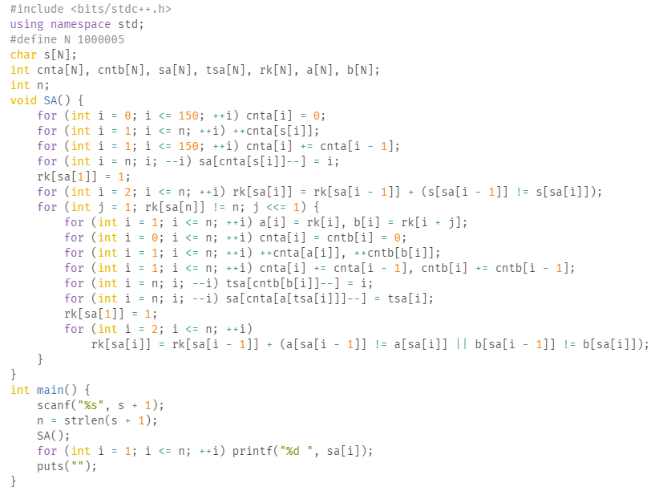

Slide 16
没有放求height的代码,留作练习
height还可以用来快速比较两个子串的大小关系
平时是直接二分哈希找到第一个不相等的前缀,然后比较那一位
现在可以直接用height求出lcp,然后比较那一位
rk和sa也有很多用途
如果要比较suf[x]和suf[y]的大小,只需比较rk[x]与rk[y]
求suf[l]..suf[r]中第k大的后缀只需要在rk上建一棵树就好
sa也可以求排名在l与r之间的第k长的后缀,也只要在sa上建一棵树
用途太多,感兴趣的同学可以自行学习

Slide 17
后缀自动机
相信大家都会
就不讲了吧

Slide 18
manacher
求一个字符串的最长回文子串
为了方便,在字符串两侧及每对相邻字符间插入分隔符,然后只剩下长度为奇数的回文串
如abcba->#a#b#c#b#a,abba->#a#b#b#a#
暴力:枚举回文中心,暴力向两边匹配扩展,求以当前位置为回文中心的最长回文串
优化:记以i为回文中心的最长匹配长度为len[i] ,然后就和exkmp一样了
假设len[1]..len[i-1]已求出,r=max{j+len[j]-1},mid=那时的j,也即那时的回文中心
若i<=r,那么匹配长度至少为min(r-i+1,len[2*mid-i]),从这里继续匹配即可
若i>r,直接暴力匹配
匹配完后更新mid,r
正确性显然(可以从回文的性质考虑
时空复杂度O(n)
最后对所有len[i]取个max即可,还要考虑分隔符对答案的影响

Slide 19
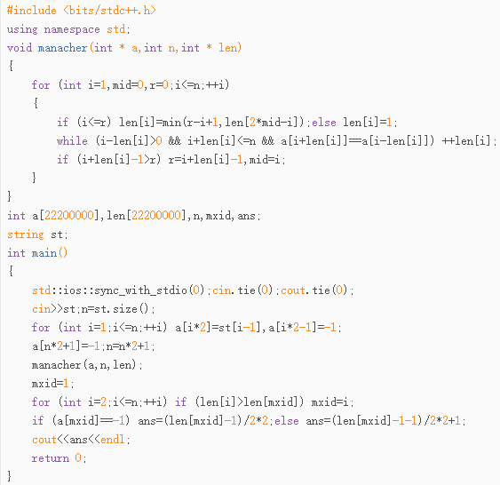

Slide 20
水题选讲

